Slide 1


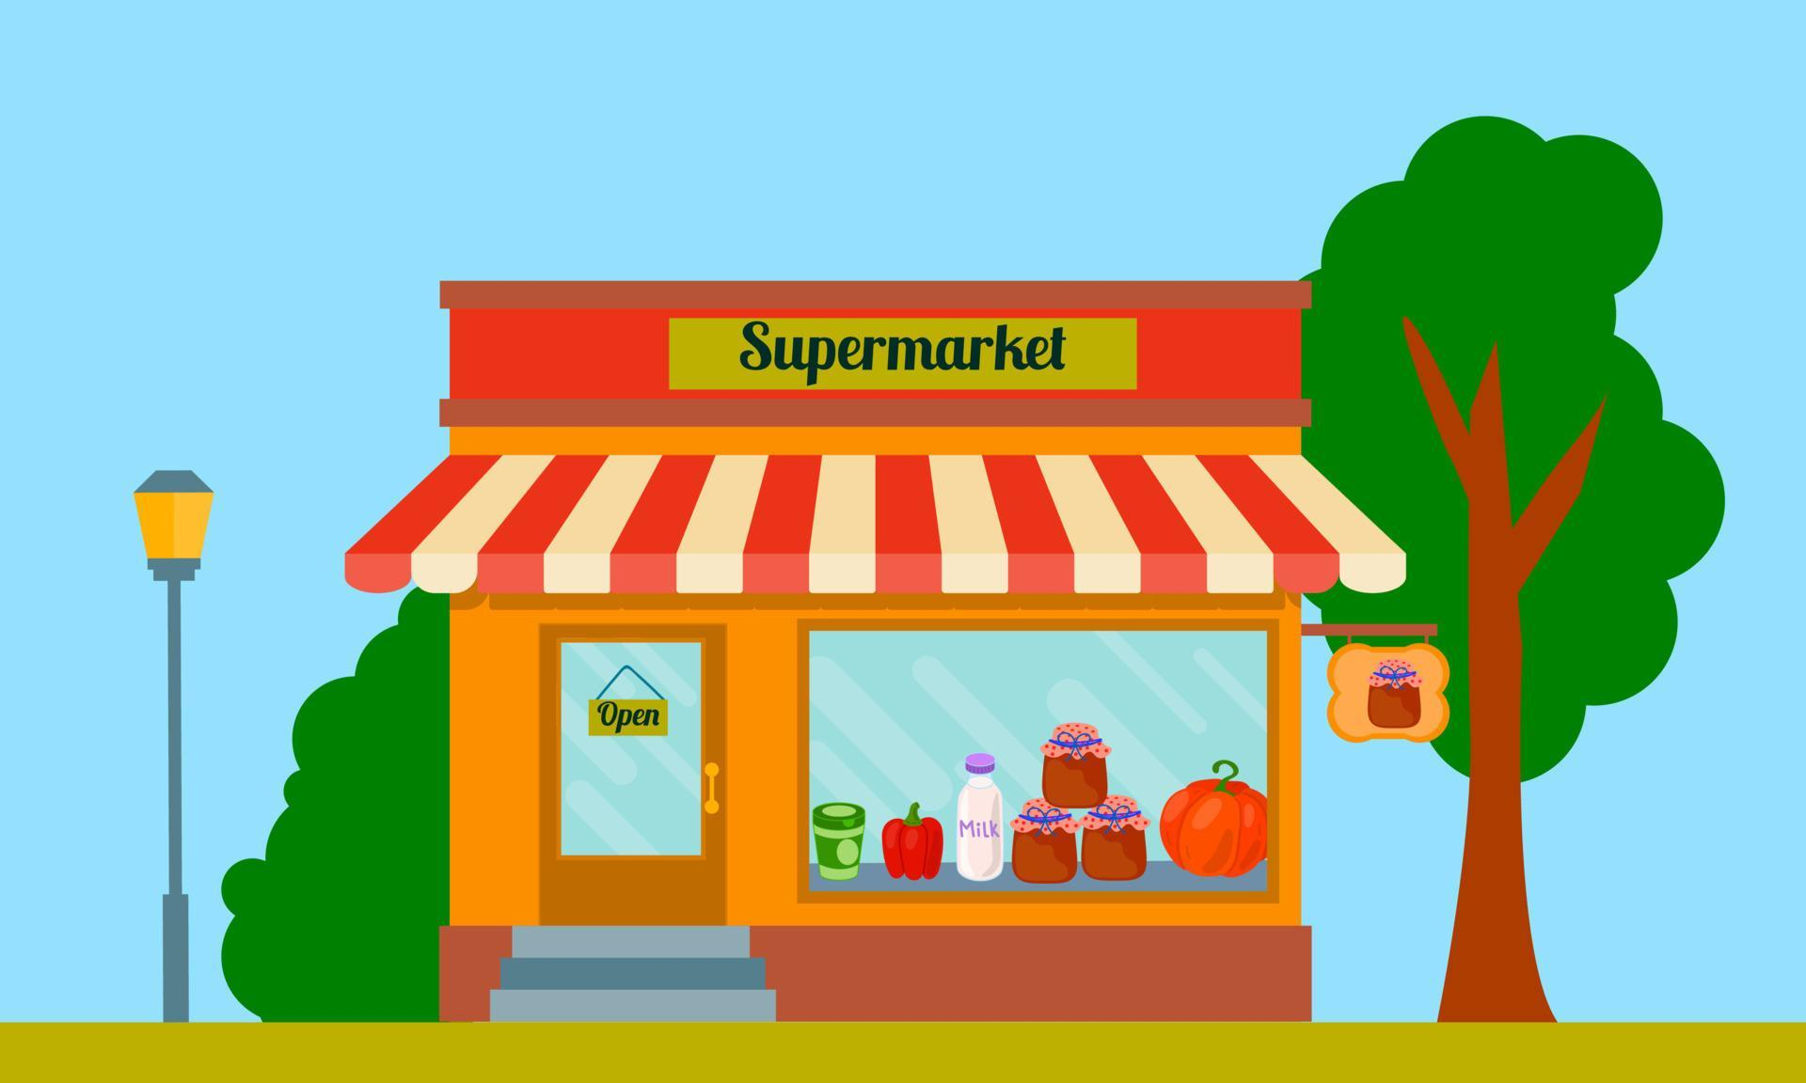




Slide 2
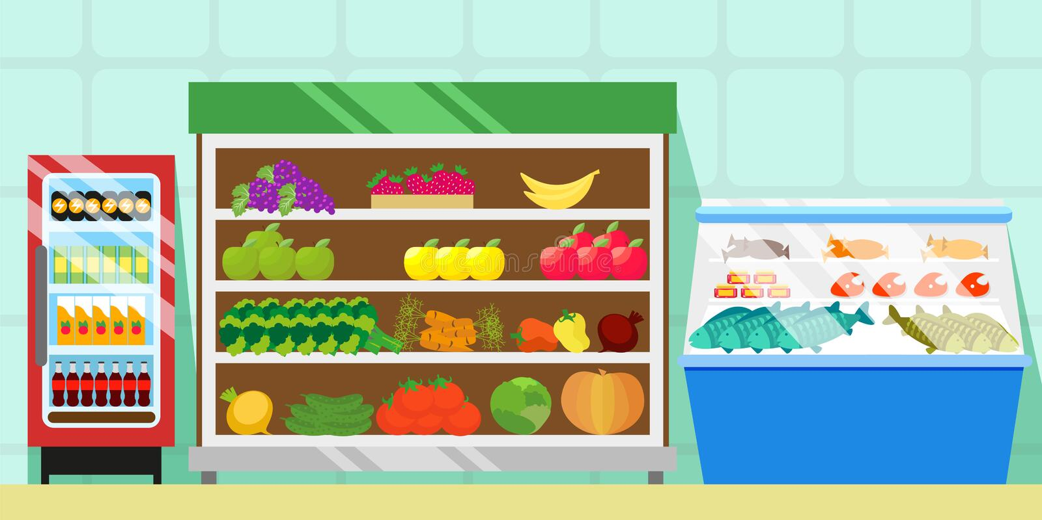


Slide 3
Hôm nay, mình sẽ đi siêu thị giúp mẹ để mua nguyên liệu nấu ăn! Trước khi mua, hãy cùng mình nhảy theo một bài nhạc nhé!

Slide 4
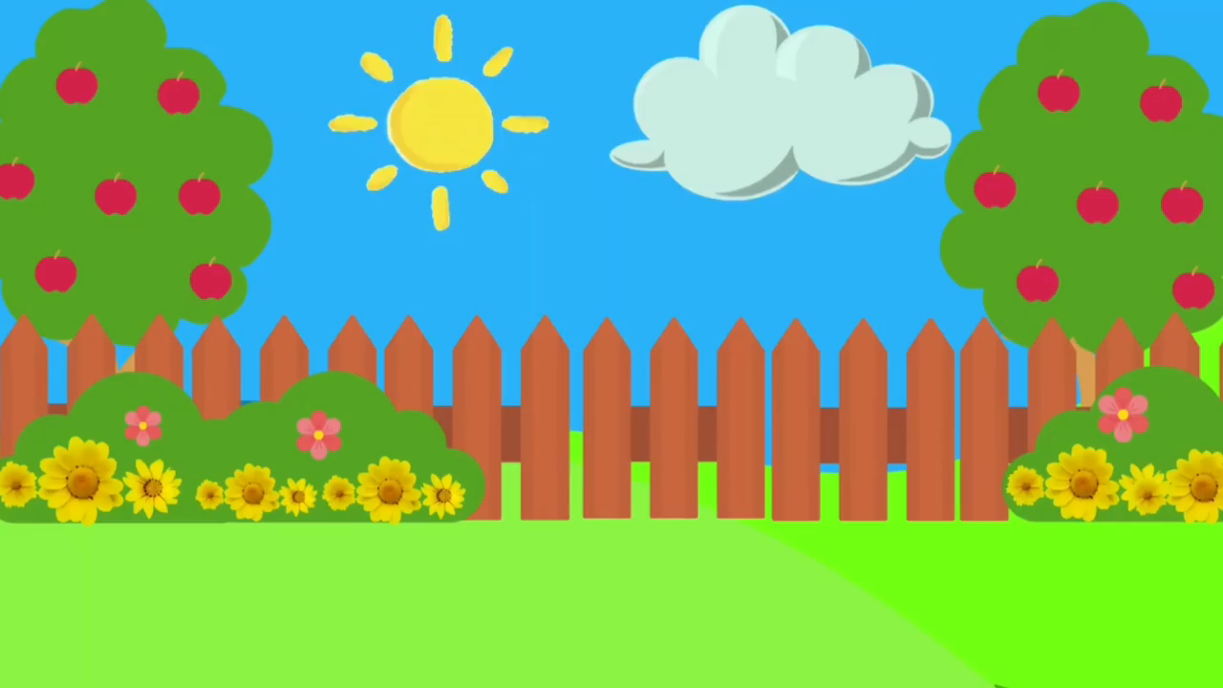
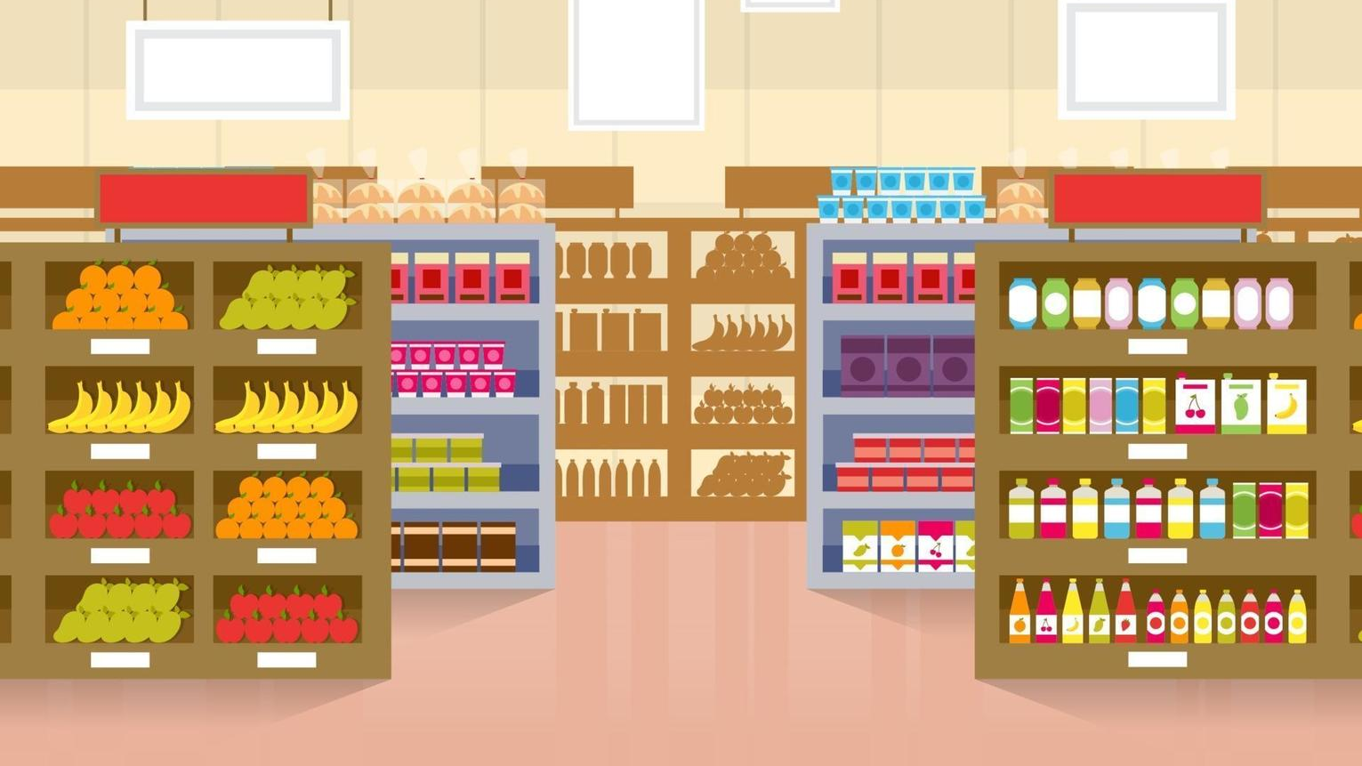

Slide 5


Slide 6
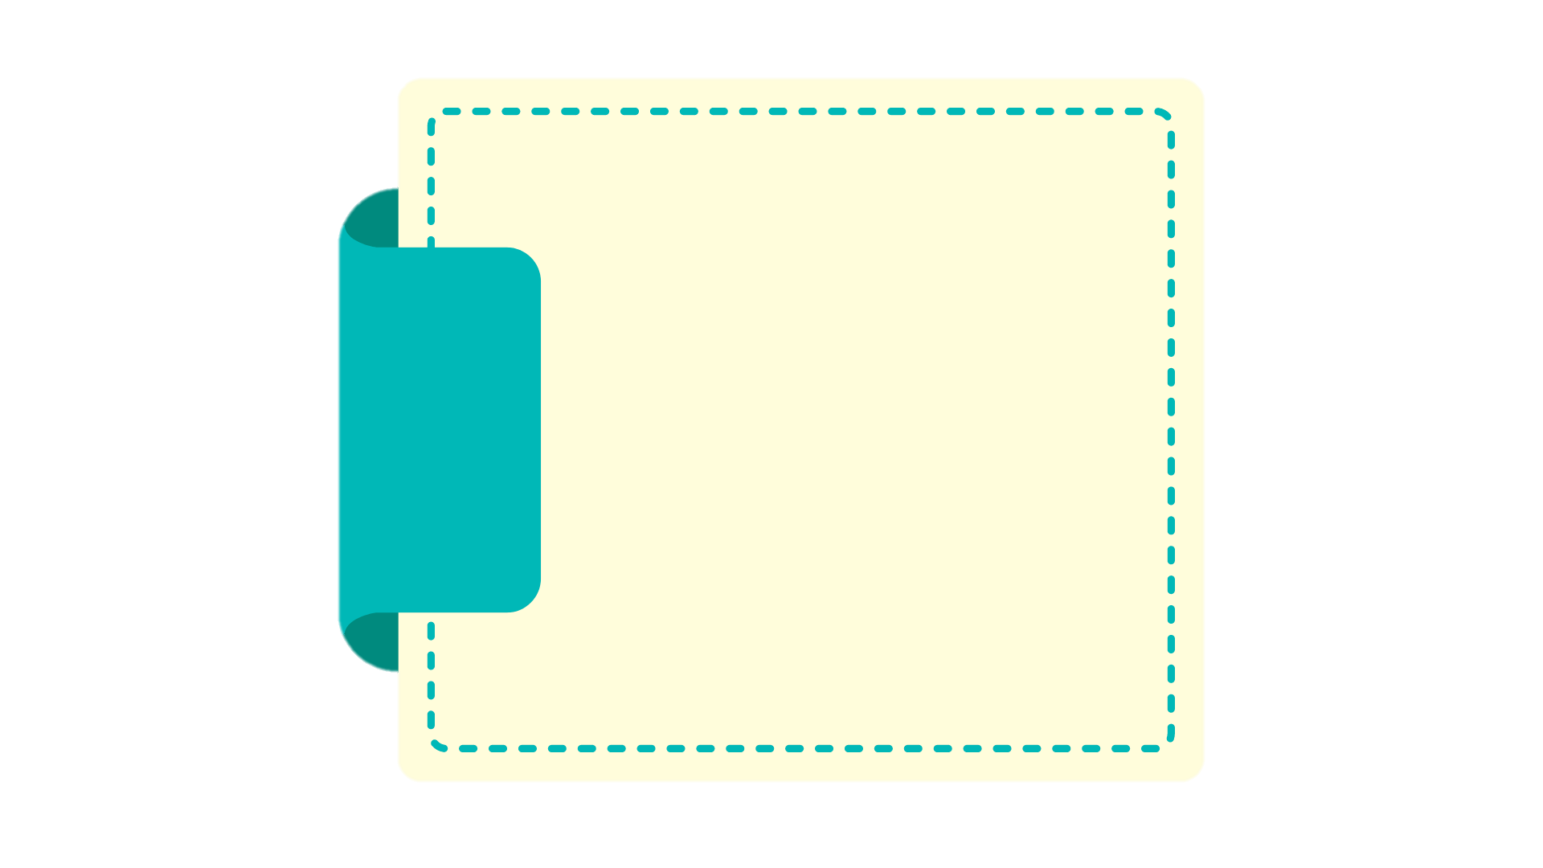

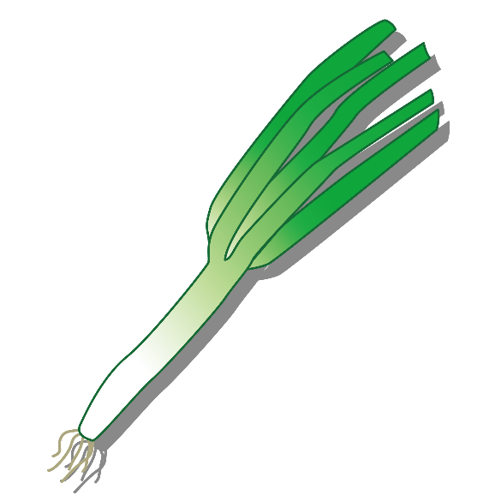
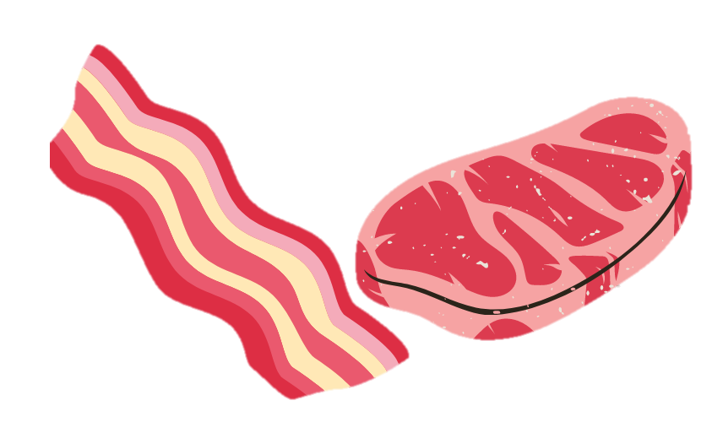
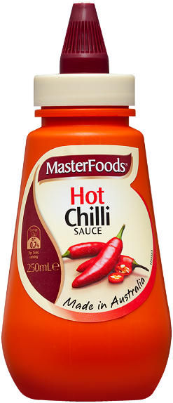
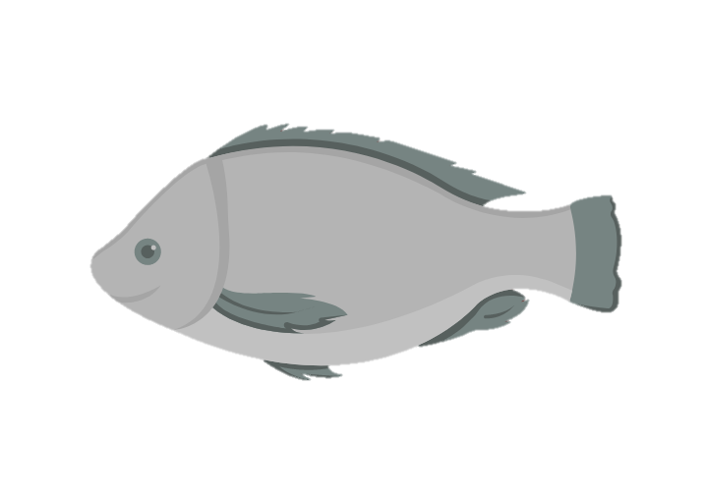

Nguyên liệu mẹ cần :
Nguyên liệu mẹ cần :
Để tìm được các nguyên liệu, các bạn hãy giúp hoàn thành các bài toán nhé!

Slide 7

1
Số
Viết số | Hàng chục nghìn | Hàng nghìn | Hàng trăm | Hàng chục | Hàng đơn vị | Đọc số
36 515 | 3 | 6 | 5 | 1 | 5 | Ba mươi sáu nghìn năm trăm mười lăm
? | 6 | ? | 0 | 3 | ? | Sáu mươi mốt nghìn không trăm ba mươi tư
? |  | 7 | 9 | ? | ? | Bảy nghìn chín trăm bốn mươi mốt
? | ? | 0 | ? | ? | 9 | Hai mươi nghìn tám trăm linh chín
61 034
1
4
7 944
4
4
20 809
2
8
0

Slide 8
Nguyên liệu mẹ cần :
Nguyên liệu mẹ cần :
Ăn nhiều rau rất tốt cho sức khỏe! Chúng ta đã có nguyên liệu đầu tiên rồi!

Slide 9
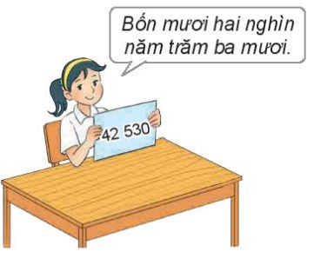


2
Viết số rồi đọc số, biết số đó gồm:
4 chục nghìn, 2 nghìn, 5 trăm và 3 chục.
8 nghìn, 8 trăm, 8 chục và 8 đơn vị.
5 chục nghìn, 7 trăm, 1 chục và 4 đơn vị.
9 chục nghìn, 4 nghìn và 5 đơn vị.

Slide 10
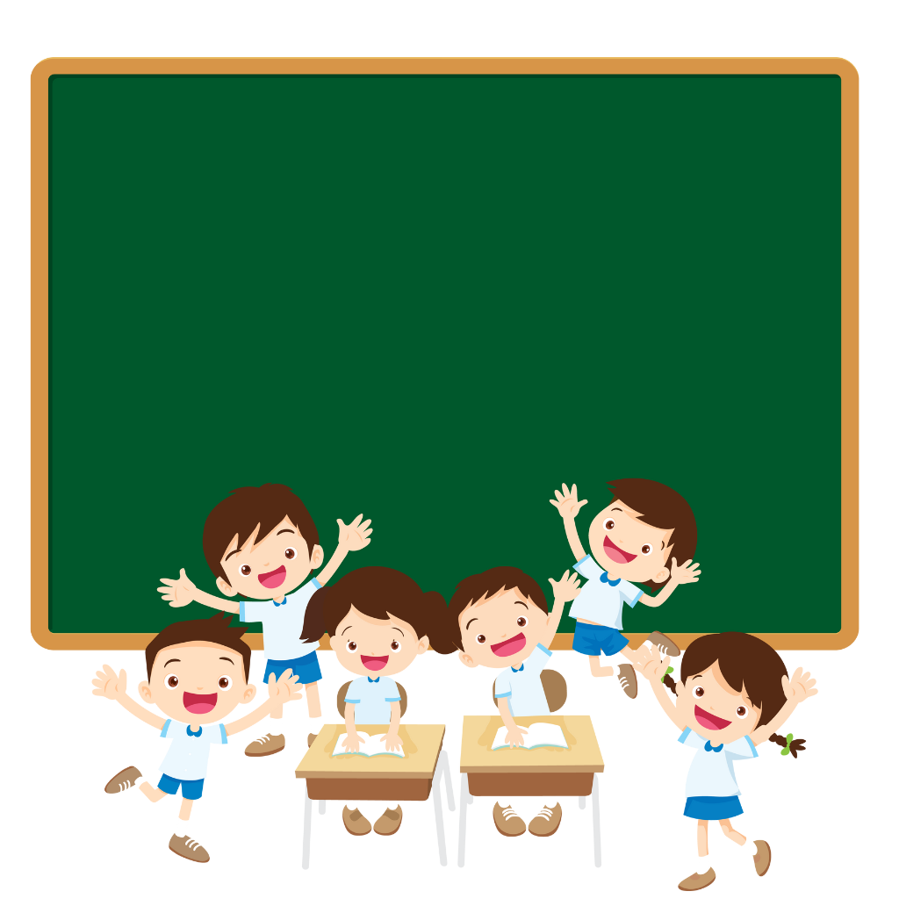

- Học sinh các nhóm thay phiên viết số rồi đọc số phù hợp trên bảng phấn.

Slide 11
TRÒ CHƠI BẮT ĐẦU
TRÒ CHƠI BẮT ĐẦU

Slide 12

4 chục nghìn, 2 nghìn, 5 trăm và 3 chục.
42 530: Bốn mươi hai nghìn năm trăm ba mươi
b) 8 nghìn, 8 trăm, 8 chục và 8 đơn vị.
8 888: Tám nghìn tám trăm tám mươi tám
c) 5 chục nghìn, 7 trăm, 1 chục và 4 đơn vị.
50 714: Năm mươi nghìn bảy trăm mười bốn.
d) 9 chục nghìn, 4 nghìn và 5 đơn vị.
94 005: Chín mươi tư nghìn không trăm linh năm.

Slide 13
Nguyên liệu mẹ cần :
Nguyên liệu mẹ cần :
Các bạn giỏi thật ! Chúng ta đã có được hai nguyên liệu rồi! Hãy cùng nhau tìm nguyên liệu thứ ba nhé!

Slide 14

3
Số?
a) 6 825 = 6 000 + 800 + 20 +
?
b) 33 471 = 30 000 + 3 000 + + 70 + 1
?
c) 75 850 = 70 000 + 5 000 + 800 +
?
d) 86 209 = 80 000 + 6 000 + + 9
?

Slide 15
a) 6 825 = 6 000 + 800 + 20 +
?
5
b) 33 471 = 30 000 + 3 000 + + 70 + 1
400
?
c) 75 850 = 70 000 + 5 000 + 800 +
?
50
d) 86 209 = 80 000 + 6 000 + + 9
?
200

Slide 16
Nguyên liệu mẹ cần :
Nguyên liệu mẹ cần :
Chúng ta đã có được nguyên liệu thứ 3 rồi! Trưa nay sẽ có món thịt thơm ngon.

Slide 17
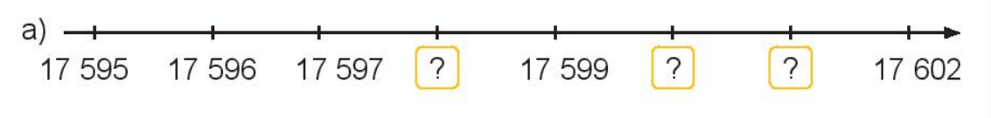
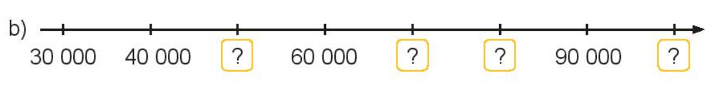

4
Số?

Slide 18
4
Số?
17 598
17 600
17 601
+ 1
+ 1
50 000
70 000
80 000
100 000
+ 10 000

Slide 19
Nguyên liệu mẹ cần :
Nguyên liệu mẹ cần :
Nguyên liệu thứ tư đã được cho vào giỏ hàng! Để tốt cho mắt, các em nên ăn nhiều cá nhé!

Slide 20

5
Số?
Số liền trước | Số đã cho | Số liền sau
8 289 | 8 290 | 8 291
? | 42 135 | ?
? | 80 000 | ?
? | 99 999 | ?
42 134
42 136
79 999
80 001
99 998
100 000

Slide 21
Đã có tất cả nguyên liệu mẹ cần. Cảm ơn các bạn đã giúp mình trong buổi đi mua nguyên liệu ngày hôm nay!
Nguyên liệu mẹ cần :
Nguyên liệu mẹ cần :

Slide 22


Slide 23
Viết số 50 076 thành tổng.
Câu 1:
Câu 1:
50 076 = 50 000 + 70 + 6

Slide 24




Viết số: 6 chục nghìn, 4 nghìn, 3 trăm và 7 chục.
Câu 2:
Câu 2:
64 037
64 370
64 730
Notes:
GV CLICK CHUỘT VÀO KHUNG ĐÁP ÁN → XUẤT HIỆN KẾT QUẢ ĐÚNG/SAI

Slide 25
Số liền sau của số
99 997 là số nào?
Câu 3:
Câu 3:
99 999
99 996
99 998
Notes:
GV CLICK CHUỘT VÀO KHUNG ĐÁP ÁN → XUẤT HIỆN KẾT QUẢ ĐÚNG/SAI

Slide 26
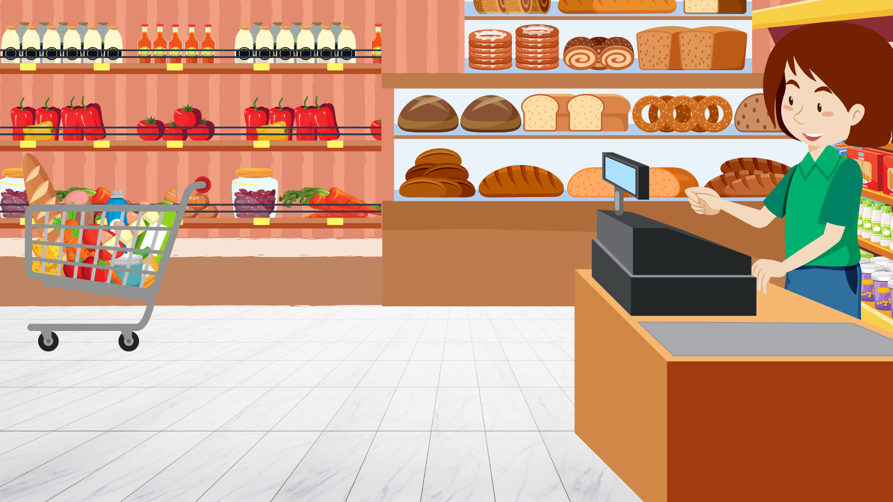

GV GHI DẶN DÒ Ở ĐÂY.
GV GHI DẶN DÒ Ở ĐÂY.
GV GHI DẶN DÒ Ở ĐÂY.
GV GHI DẶN DÒ Ở ĐÂY.
DẶN DÒ

Slide 27


